Slide 1
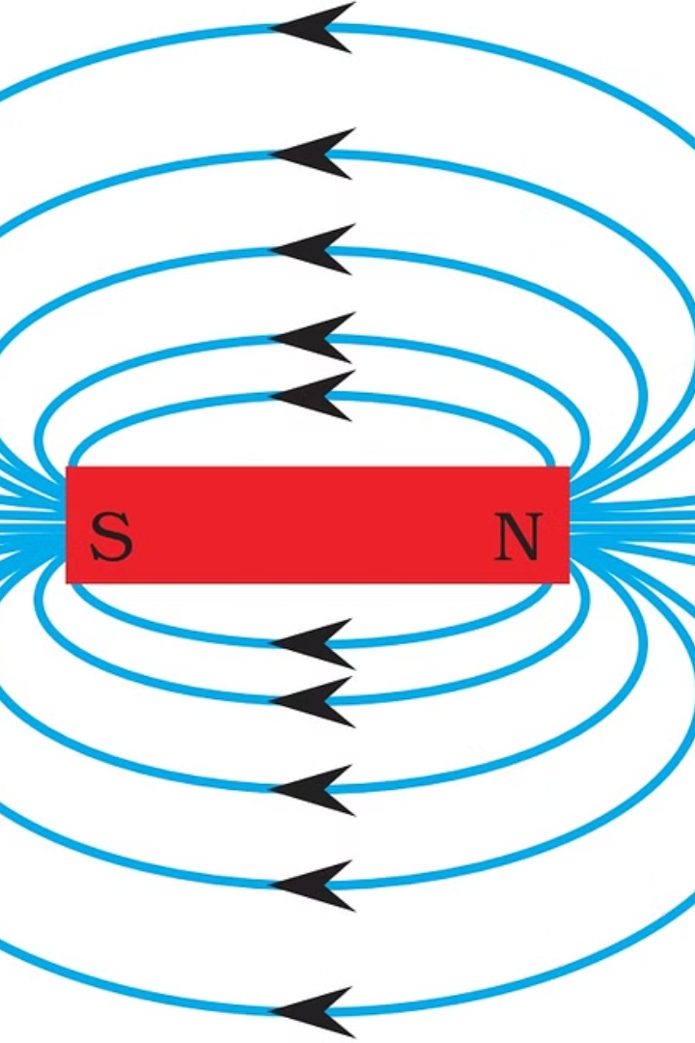
Fenomene electrice şi magnetice
Fenomenele electrice şi magnetice sunt strâns legate între ele. Ele sunt o parte esențială a universului nostru, influențând tot ceea ce ne înconjoară. De la funcționarea dispozitivelor electronice la mișcarea planetelor, aceste fenomene joacă un rol crucial.
De-a lungul istoriei, oamenii au studiat și au înțeles din ce în ce mai bine aceste fenomene. Prin cercetări științifice intense, am acumulat o vastă colecție de cunoștințe despre electricitate și magnetism. Aceste cunoștințe ne-au permis să dezvoltăm tehnologii inovatoare, transformând modul în care trăim.
TH

Slide 2
Sarcina electrică şi interacţiunile ei
Sarcina electrică este o proprietate fundamentală a materiei, asemănătoare cu masa sau volumul.
Există două tipuri de sarcină electrică: pozitivă și negativă.
Sarcinile electrice de același semn se resping, iar cele de semn contrar se atrag.
Interacțiunea dintre sarcinile electrice se numește forță electromagnetică.
Forța electromagnetică este una dintre cele patru forțe fundamentale ale naturii, alături de forța gravitațională, forța nucleară tare și forța nucleară slabă.

Slide 3
Câmpul electric: Forţa exercitată de sarcini electrice
Câmpul electric este o regiune din spațiu în care o sarcină electrică exercită o forță asupra altor sarcini electrice. Această forță este proporțională cu magnitudinea sarcinilor implicate și cu distanța dintre ele.
Câmpul electric poate fi reprezentat prin linii de câmp, care sunt linii imaginare care arată direcția forței pe care o sarcină electrică o exercită asupra unei alte sarcini. Liniile de câmp se deplasează întotdeauna din sarcinile pozitive către sarcinile negative.

Slide 4
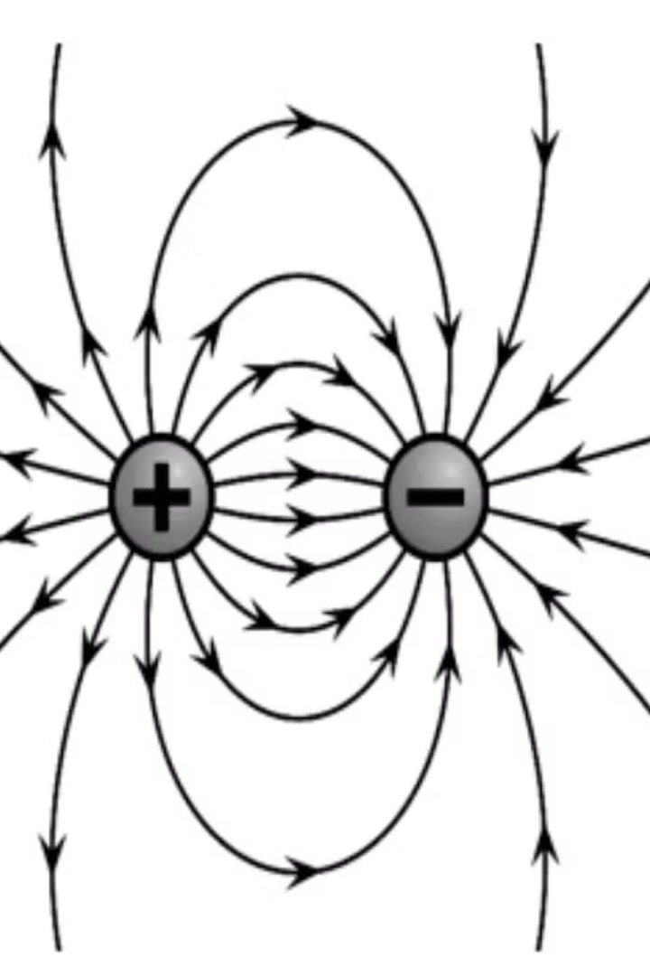
Potenţialul electric: Energia potenţială a sarcinilor electrice
Potenţialul electric este o mărime fizică care caracterizează câmpul electric în orice punct din spaţiu. Se defineşte ca energia potenţială pe unitate de sarcină electrică. În esenţă, potenţialul electric indică "munca" pe care o poate face câmpul electric pentru a deplasa o sarcină electrică dintr-un punct la altul.
Potenţialul electric se măsoară în volţi (V), iar unitatea sa de măsură este derivată din unitatea de energie (Joule) şi unitatea de sarcină electrică (Coulomb). Conceptele de potenţial electric şi energie potenţială sunt strâns legate. Energia potenţială a unei sarcini electrice într-un câmp electric este determinată de potenţialul electric din acel punct.

Slide 5
Curentul electric: Mişcarea ordonată a sarcinilor electrice
Curentul electric reprezintă mişcarea ordonată a sarcinilor electrice printr-un conductor.
Această mişcare este generată de un câmp electric, care acţionează asupra sarcinilor electrice, determinându-le să se deplaseze într-o anumită direcţie.
Intensitatea curentului electric este măsurată în amperi (A) şi reprezintă cantitatea de sarcină electrică care trece printr-o secţiune a conductorului într-o secundă.
Curentul electric are o importanţă vitală în viaţa modernă, alimentând dispozitivele electronice, motoarele electrice şi sistemele de iluminat.

Slide 6
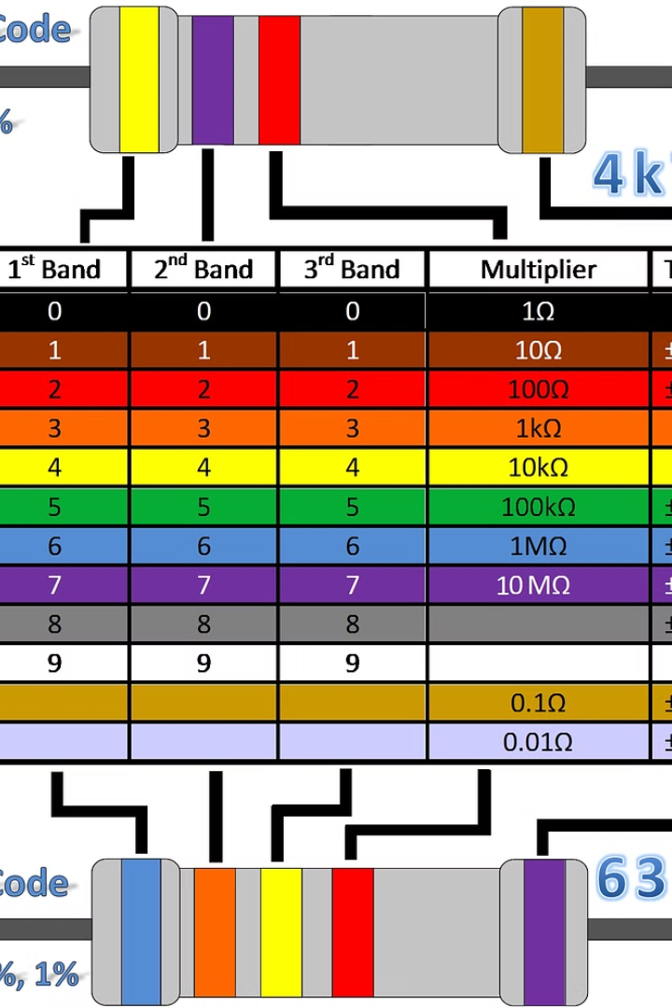
Rezistenţa electrică: Opozitia la fluxul de curent
Rezistenţa electrică este o proprietate a materialelor care se opune fluxului de curent electric. Această proprietate este cauzată de coliziunile dintre electronii liberi şi atomii materialului, care reduc viteza de mişcare a electronilor şi, prin urmare, reduc curentul.
Valoarea rezistenţei este invers proporţională cu conductivitatea materialului. Materialele cu conductivitate ridicată, cum ar fi cuprul şi argintul, au o rezistenţă scăzută, în timp ce materialele cu conductivitate scăzută, cum ar fi cauciucul şi sticla, au o rezistenţă ridicată. Rezistenţa electrică este măsurată în ohmi (Ω).

Slide 7
Câmpul magnetic: Forţa exercitată de curenţii electrici
Câmpul magnetic este o regiune din spațiu unde se exercită o forță asupra sarcinilor electrice în mișcare. Această forță este cunoscută sub numele de forța magnetică și este perpendiculară atât pe direcția mișcării sarcinii, cât și pe direcția câmpului magnetic.
Câmpul magnetic poate fi generat de curenți electrici, magneți permanenți sau prin variația câmpului electric. Un conductor care transportă curent electric generează un câmp magnetic în jurul său, iar intensitatea câmpului magnetic este direct proporțională cu intensitatea curentului.
Câmpul magnetic are numeroase aplicații practice, de la generarea de energie electrică în centralele electrice până la funcționarea motoarelor electrice și a dispozitivelor de stocare a datelor.

Slide 8
Inducţia electromagnetică: Generarea curentului electric prin variaţia câmpului magnetic
Inducţia electromagnetică este un fenomen fascinant care stă la baza funcţionării multor dispozitive moderne. Acest fenomen se produce atunci când un câmp magnetic variabil induce un curent electric într-un conductor. Această descoperire revoluţionară a lui Faraday a deschis calea către o nouă eră a tehnologiei electrice.
Aplicaţiile inducţiei electromagnetice sunt numeroase şi diverse, de la generatoarele electrice care alimentează casele noastre, la transformatoarele care reglează tensiunea electrică, până la motoarele electrice care propulsează maşini şi aparate.

Slide 9
Aplicaţii ale fenomenelor electrice şi magnetice
Fenomenele electrice şi magnetice stau la baza numeroaselor tehnologii moderne care ne usurează viaţa şi ne conectează la lume.
De la sistemele de iluminat la dispozitivele electronice, motoarele electrice, comunicaţiile wireless şi chiar medicina, aceste fenomene au un impact semnificativ asupra societăţii.
De exemplu, generatorii electrici transformă energia mecanică în energie electrică, alimentând casele noastre, iar motoarele electrice pun în mişcare vehicule, dispozitive industriale şi multe alte utilaje.

Slide 10
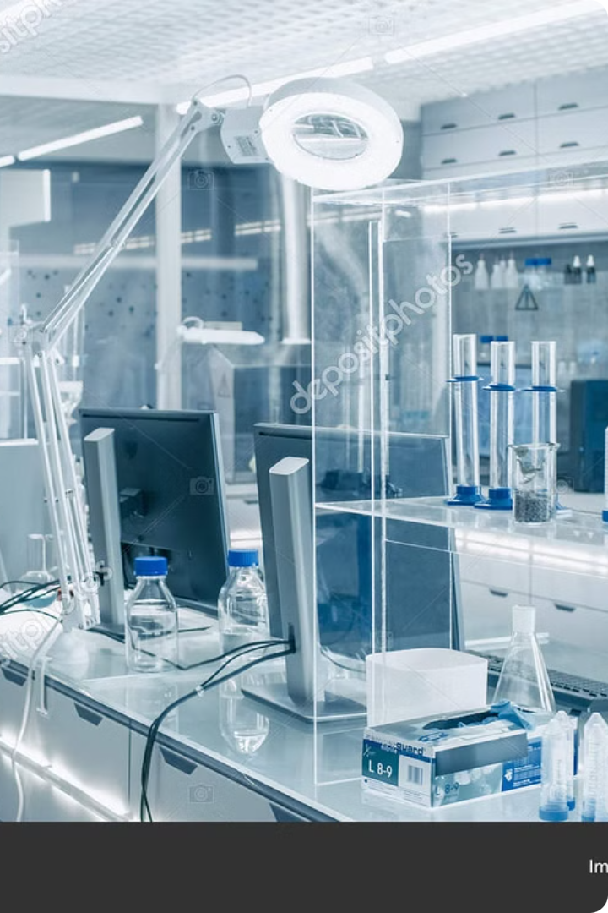
Concluzii
Fenomenele electrice şi magnetice sunt esenţiale pentru funcţionarea lumii moderne. De la aparatele electrocasnice la tehnologia medicală, aceste fenomene joacă un rol crucial în viaţa noastră.
În viitor, cercetările în domeniul electromagnetismului vor continua să aducă progrese semnificative. Noile descoperiri vor conduce la dezvoltarea de tehnologii mai avansate, cu un impact profund asupra societăţii. De exemplu, energia electrică din surse regenerabile va fi din ce în ce mai importantă, iar studiul câmpurilor magnetice va conduce la dezvoltarea unor noi materiale şi dispozitive.

